Slide 1

Вакцинация против новой коронавирусной инфекции (COVID-19)

Slide 2
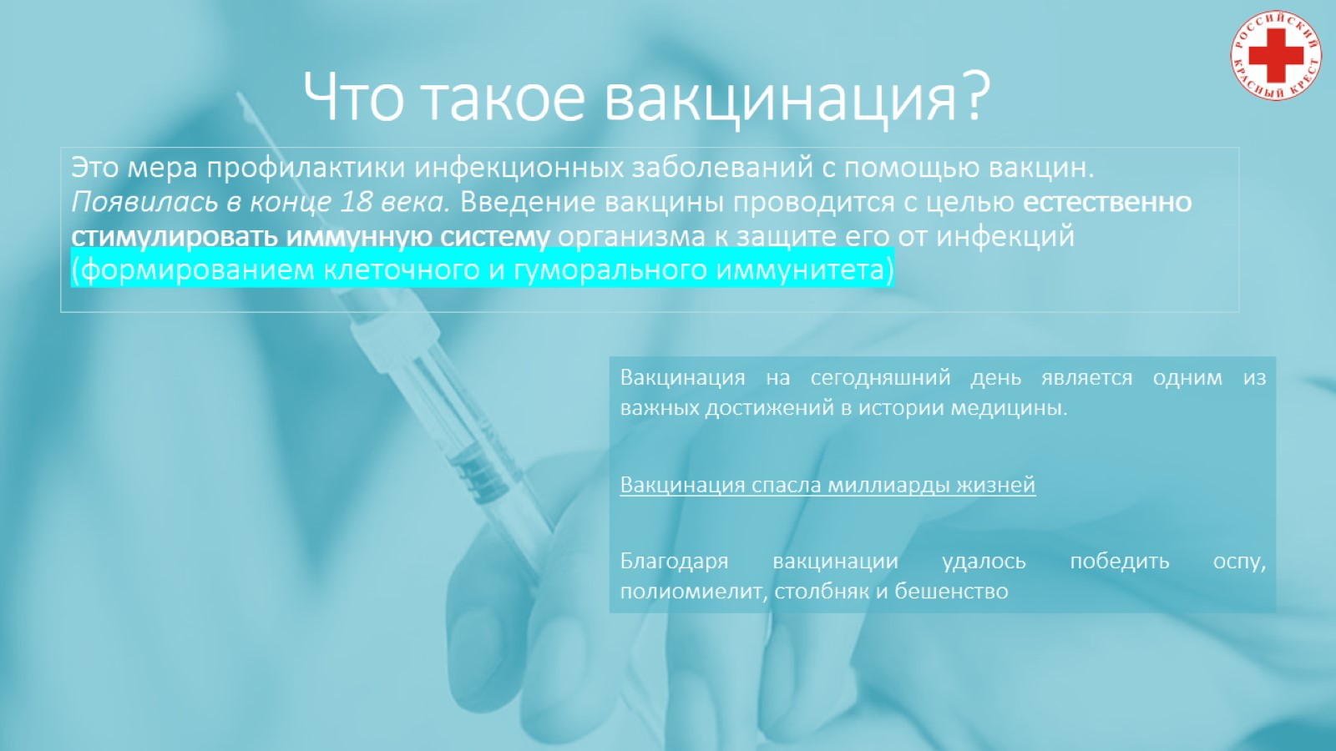
Что такое вакцинация?

Slide 3
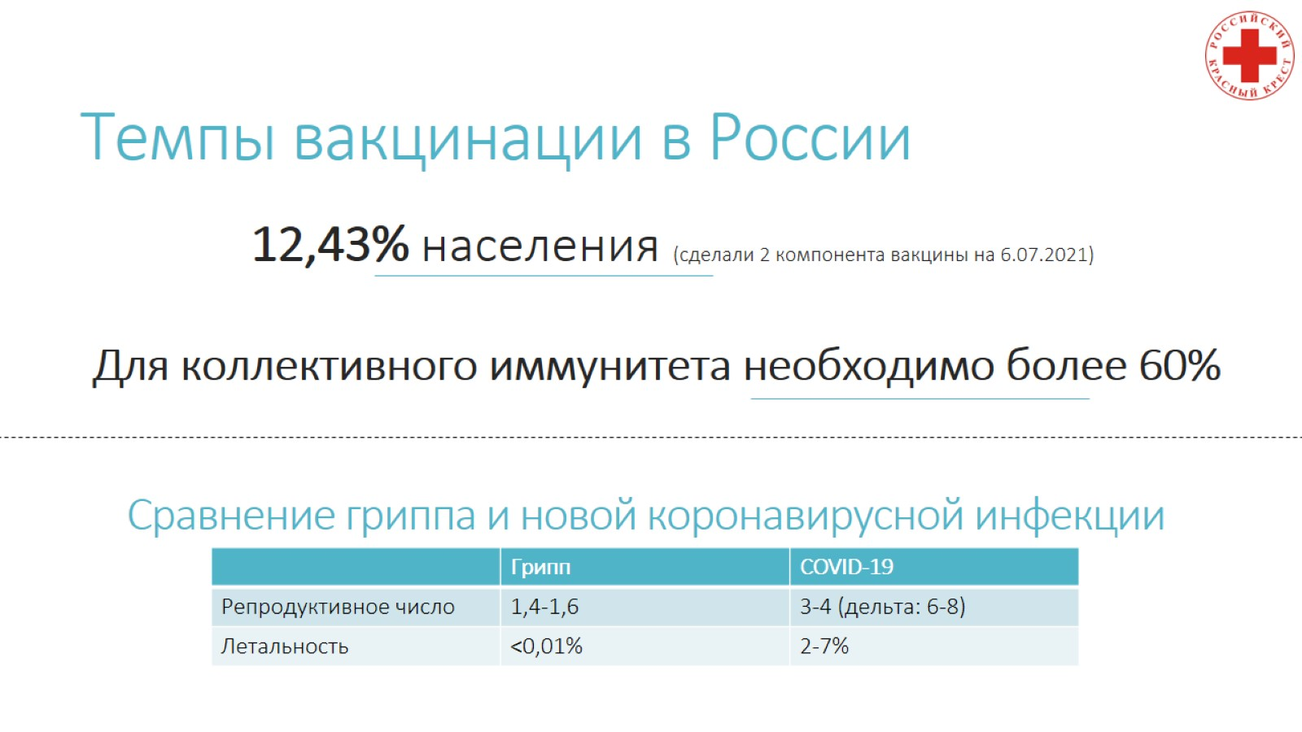
Темпы вакцинации в России

Slide 4
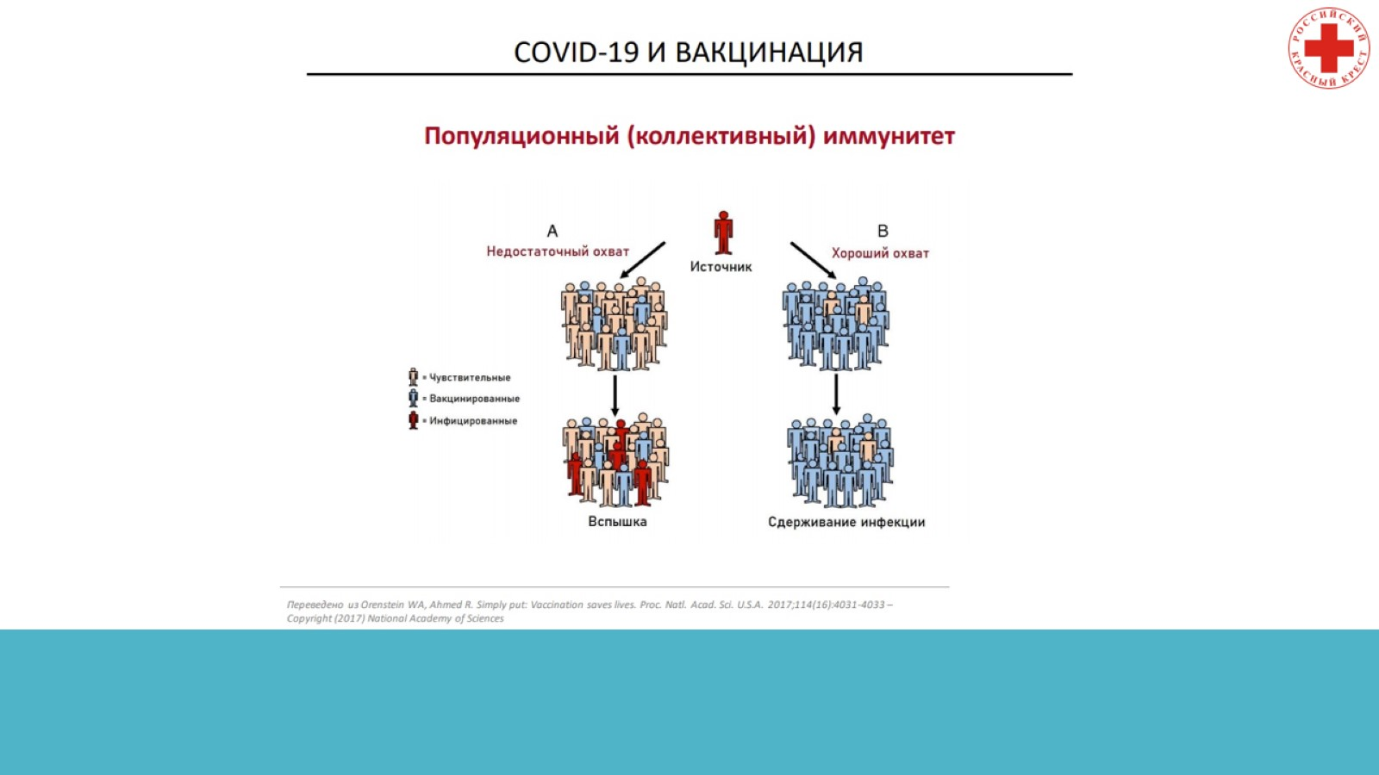

Slide 5
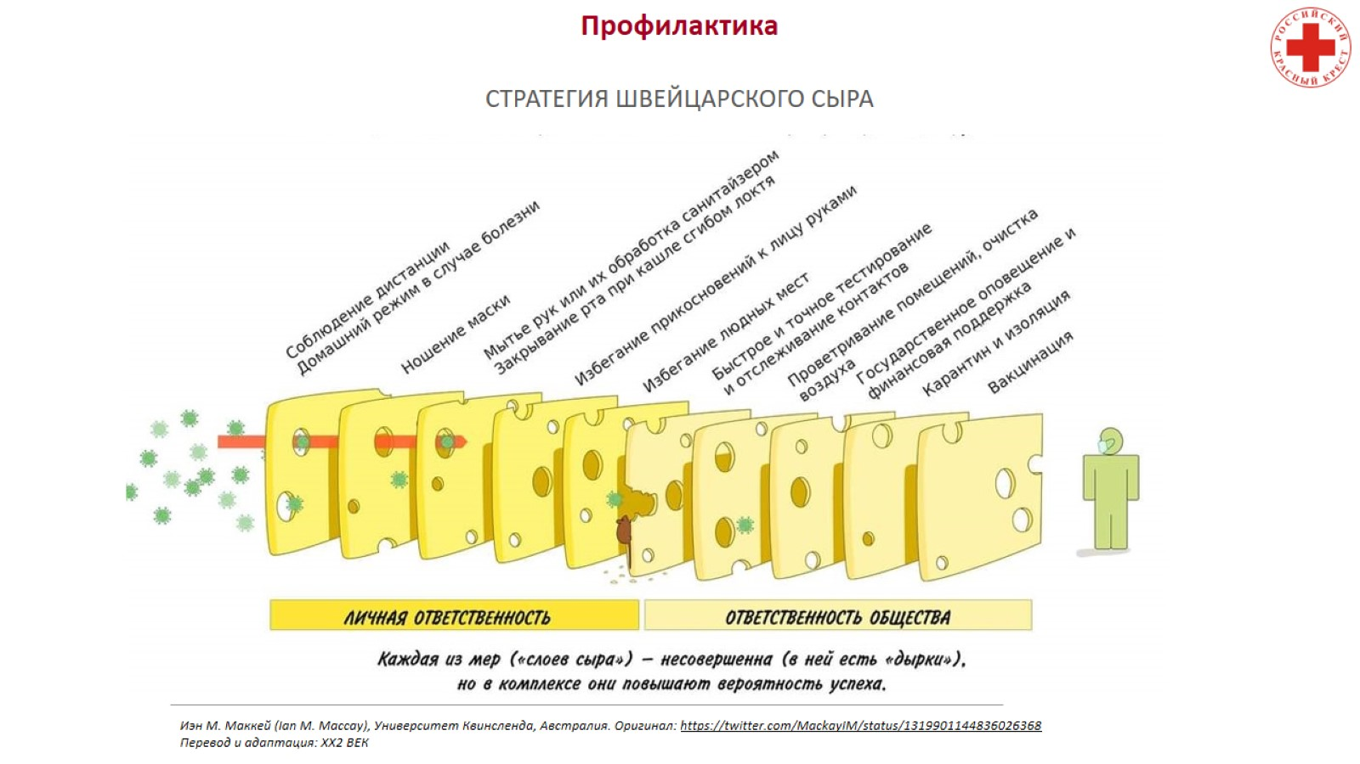

Slide 6
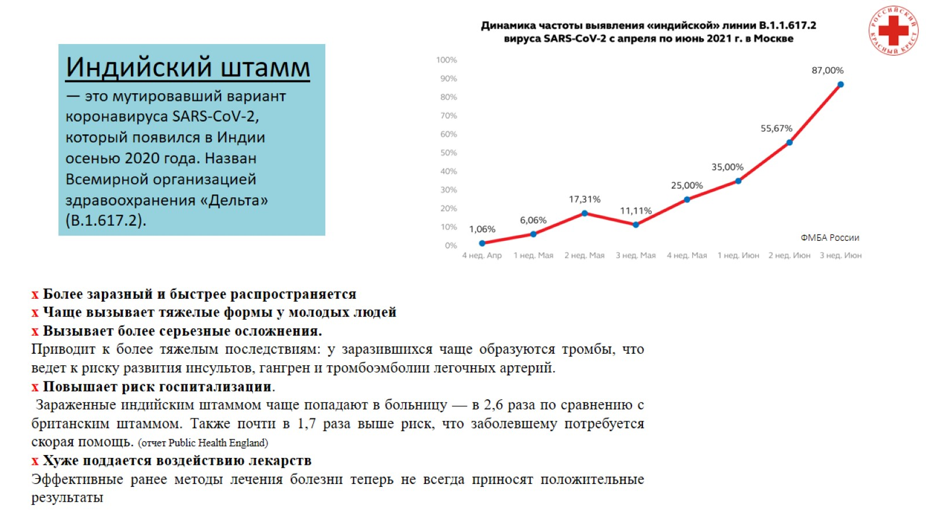

Slide 7
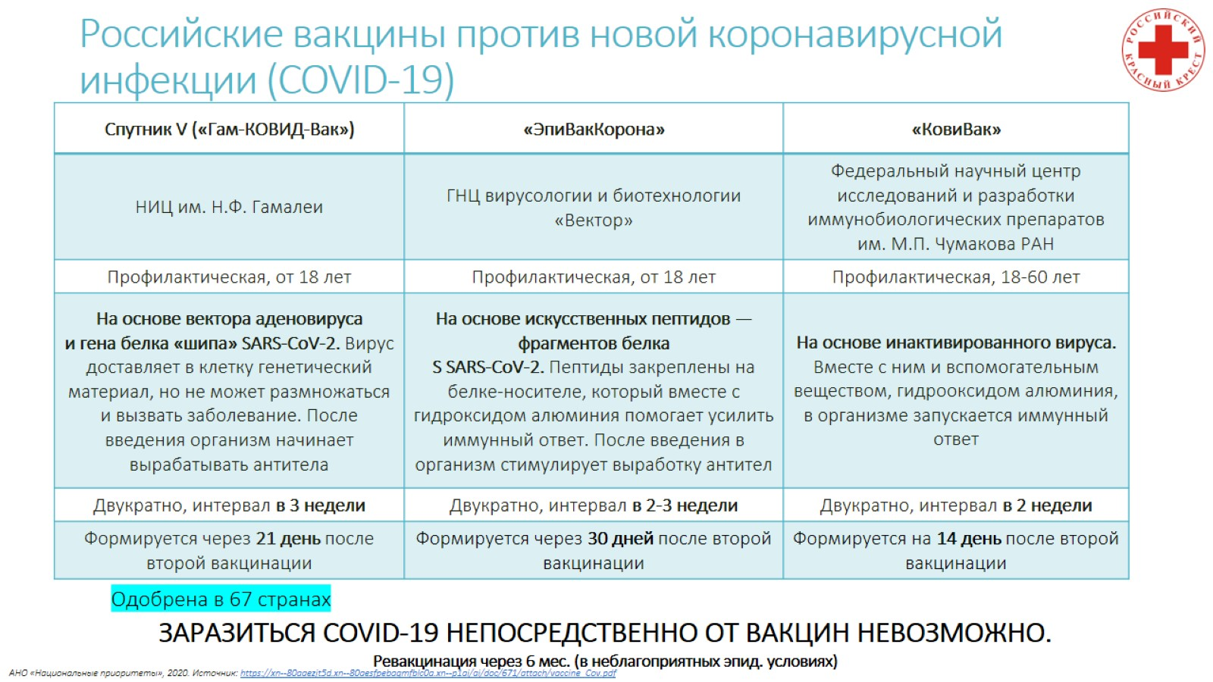
Российские вакцины против новой коронавирусной инфекции (COVID-19)

Slide 8
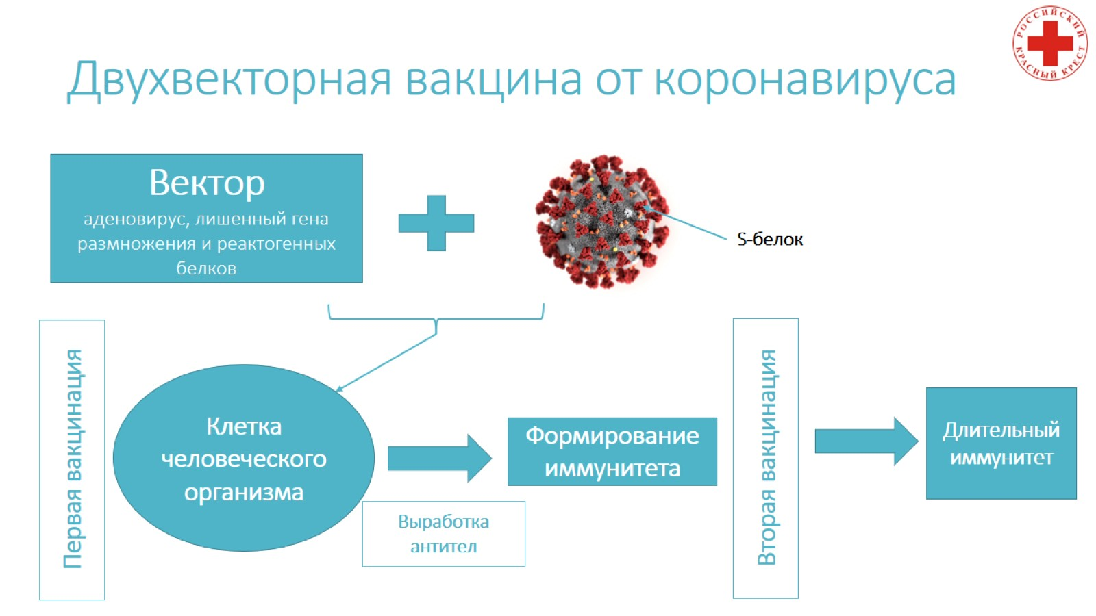
Двухвекторная вакцина от коронавируса

Slide 9
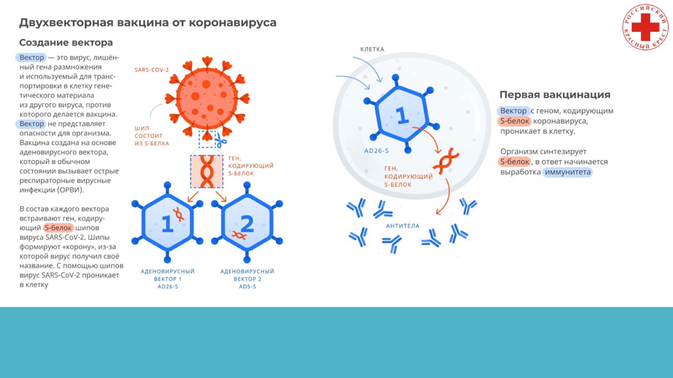

Slide 10
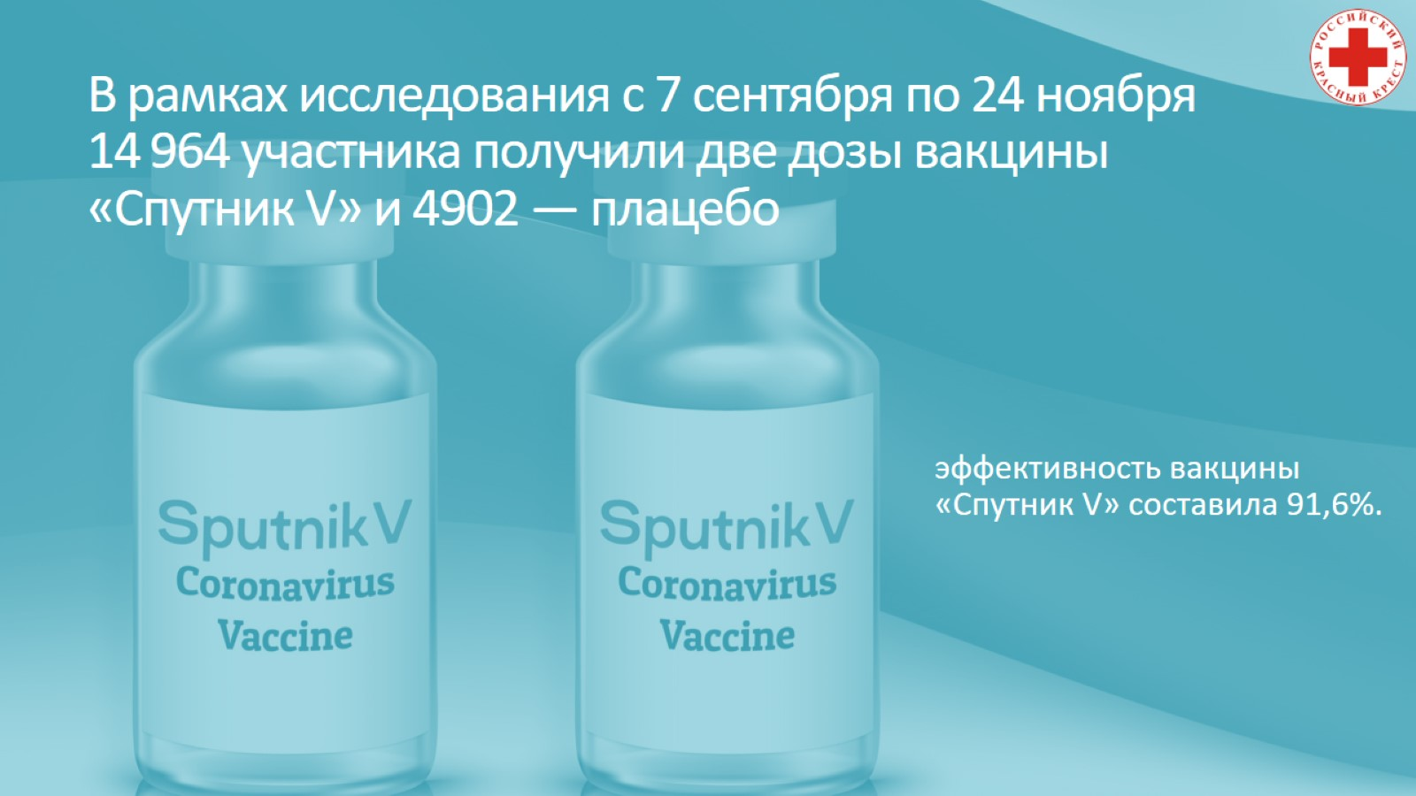
В рамках исследования с 7 сентября по 24 ноября 14 964 участника получили две дозы вакцины «Спутник V» и 4902 — плацебо

Slide 11
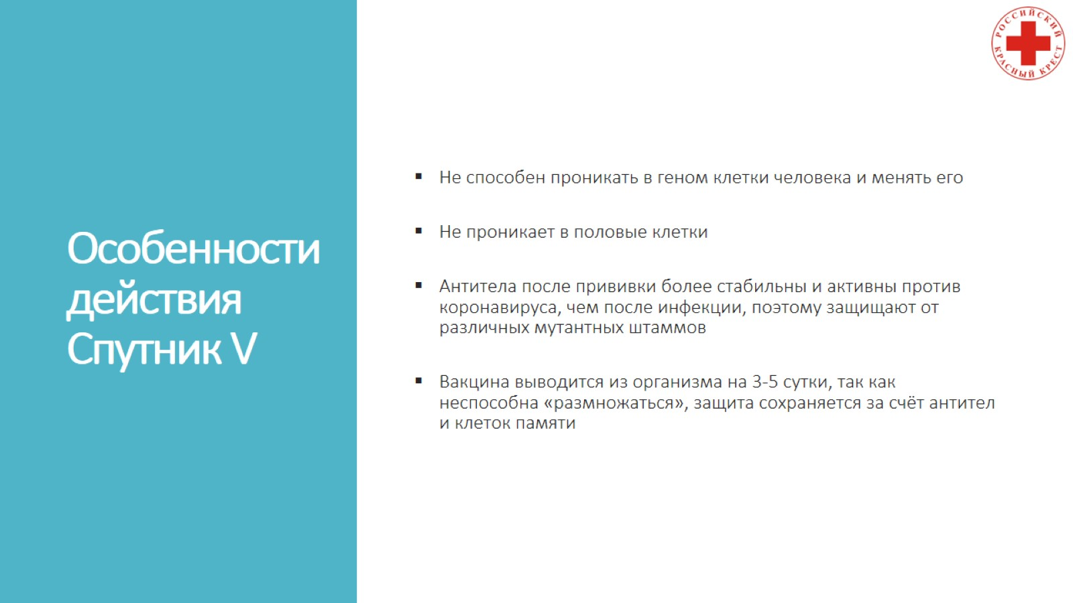

Slide 12
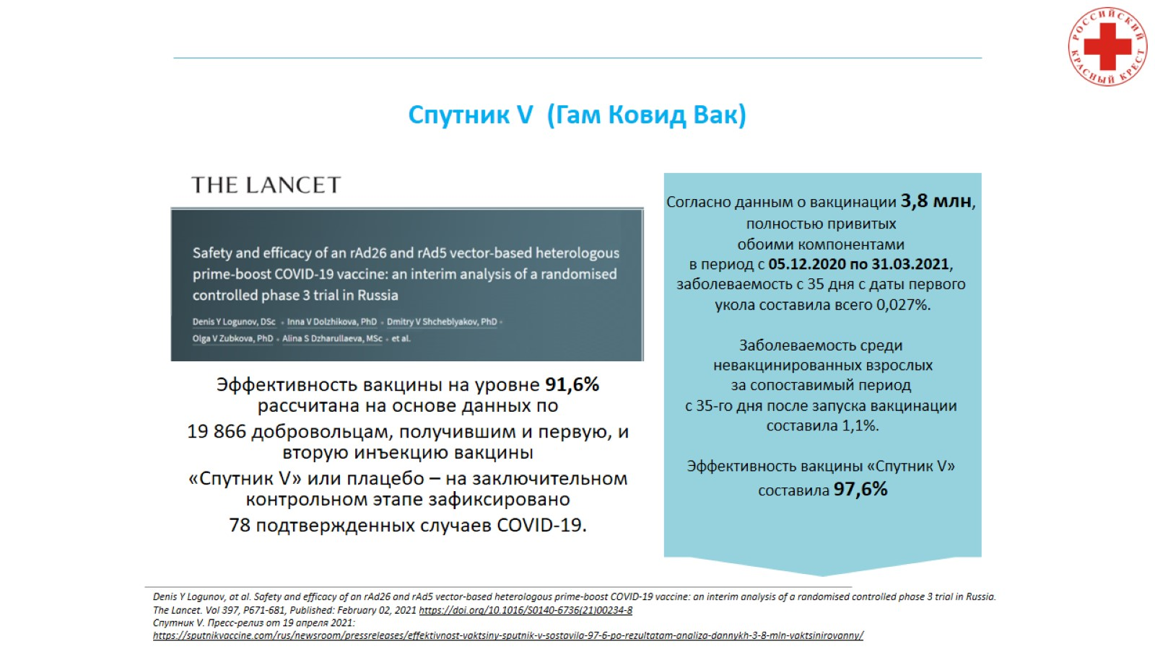

Slide 13
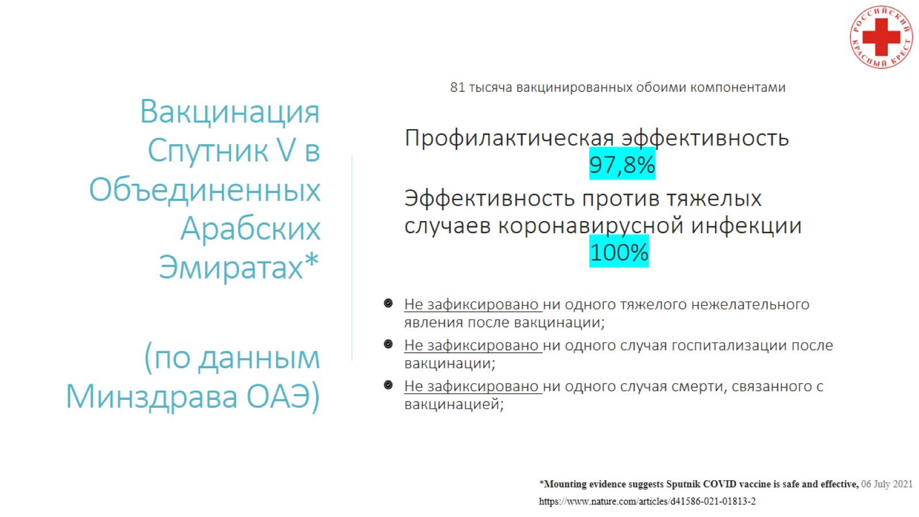

Slide 14
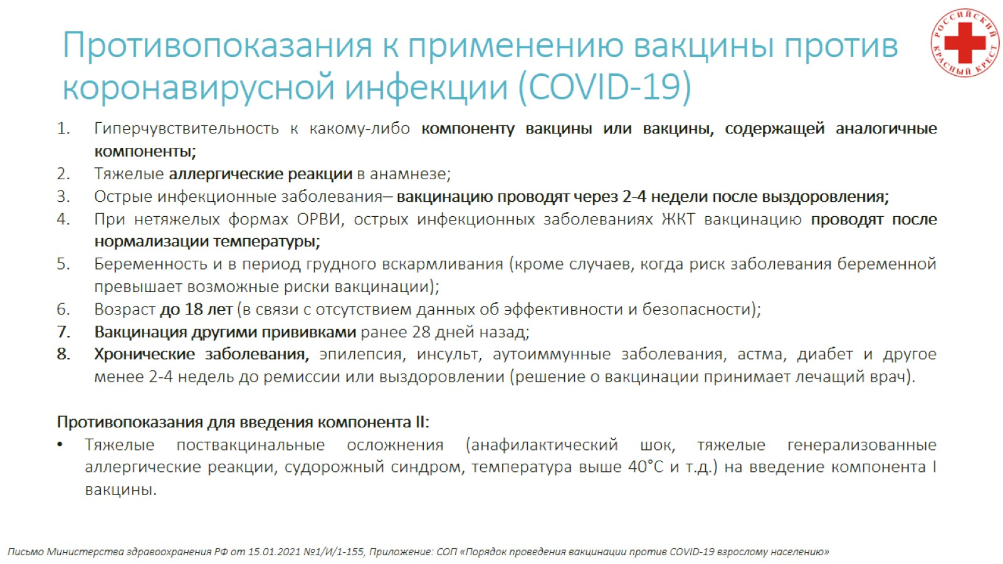
Противопоказания к применению вакцины против коронавирусной инфекции (COVID-19)

Slide 15
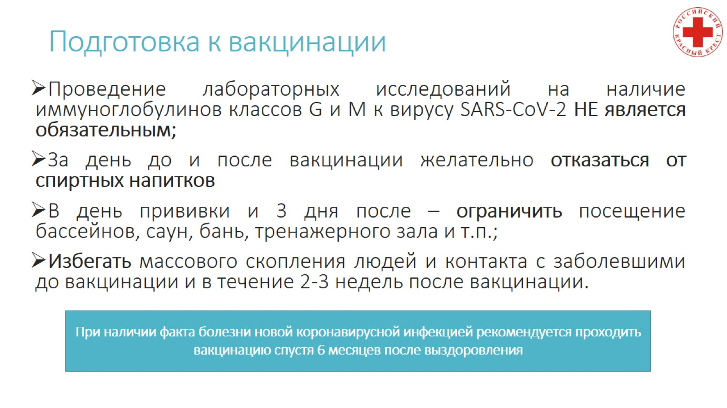
Подготовка к вакцинации

Slide 16
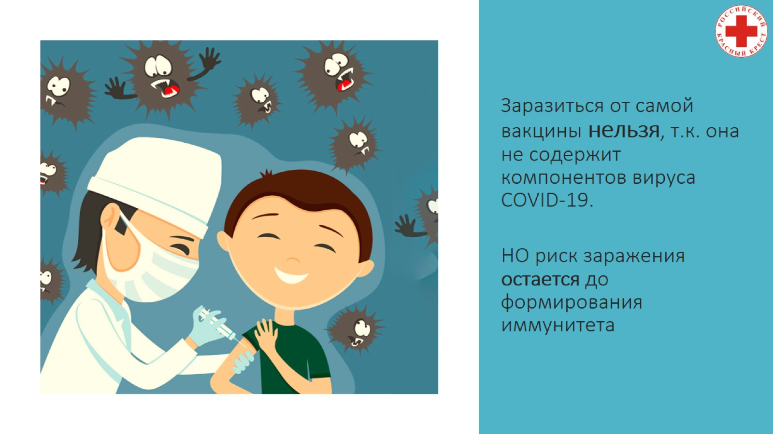

Slide 17
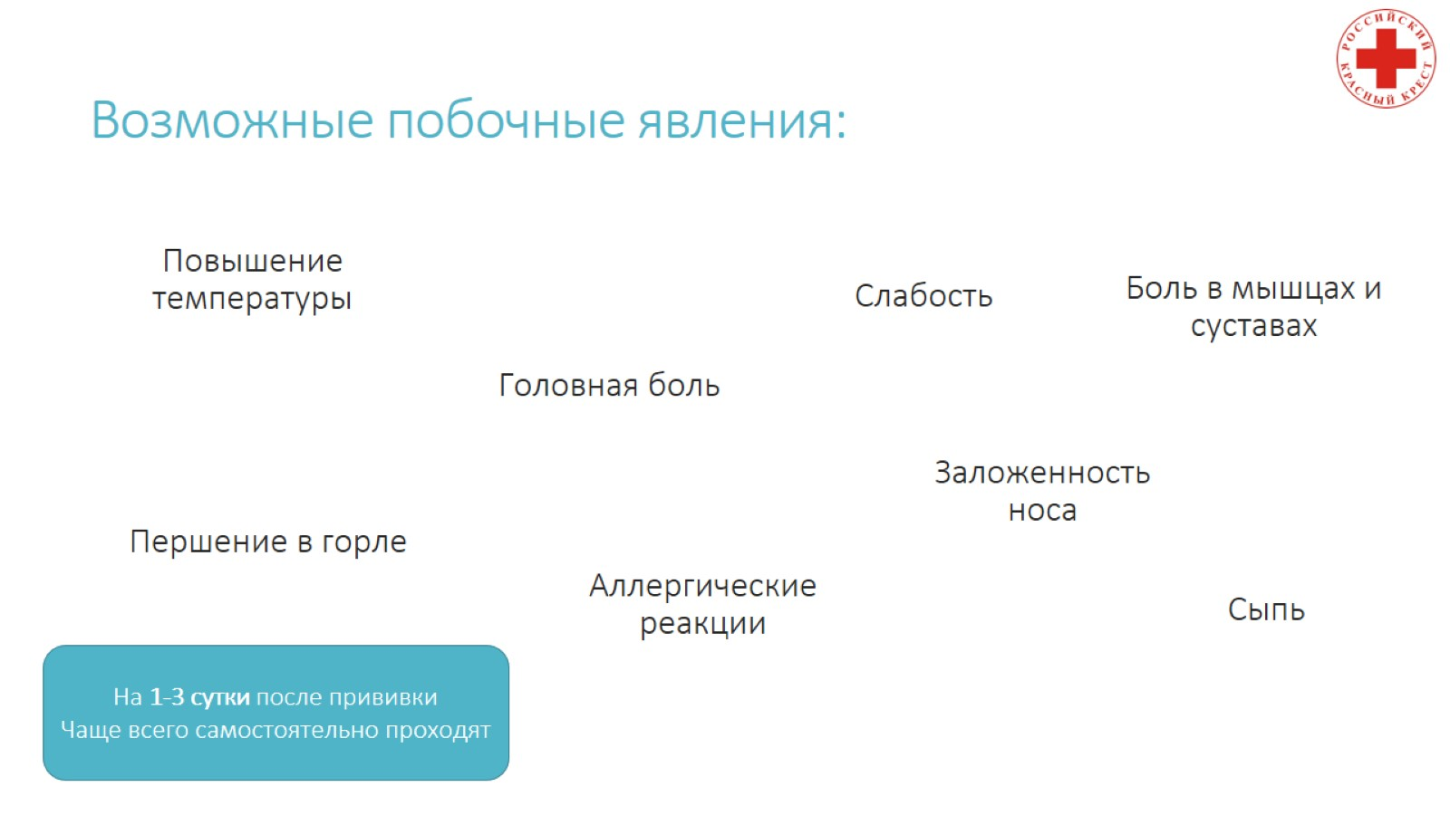
Возможные побочные явления:

Slide 18
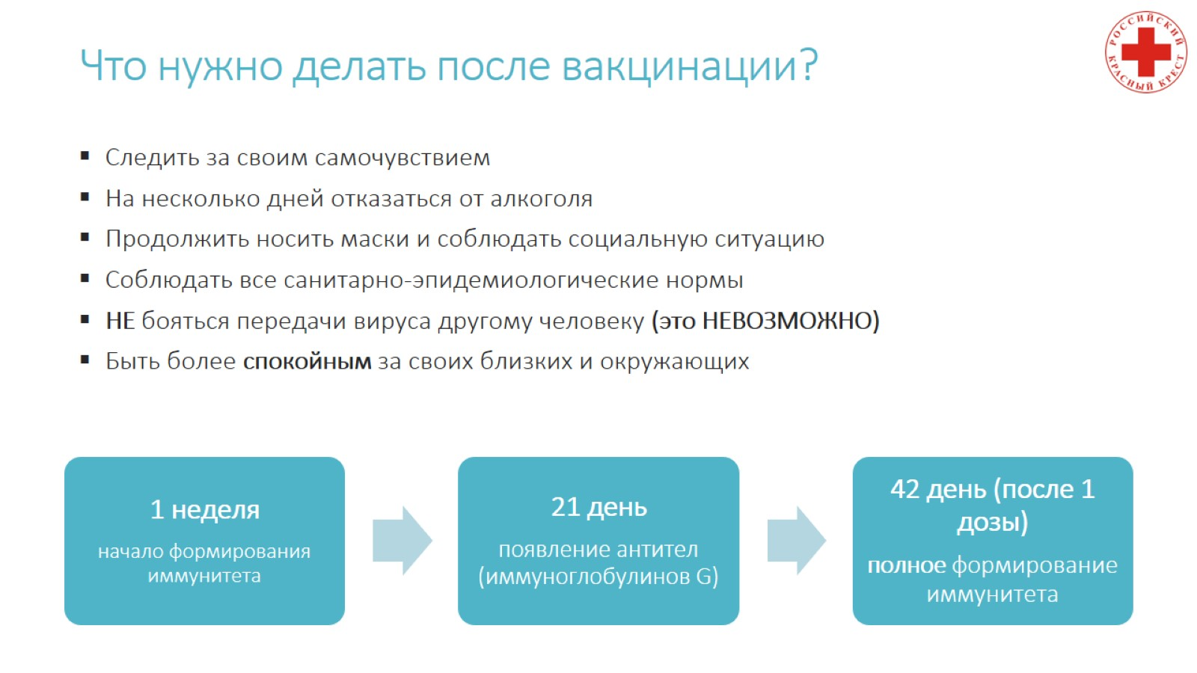
Что нужно делать после вакцинации?

Slide 19
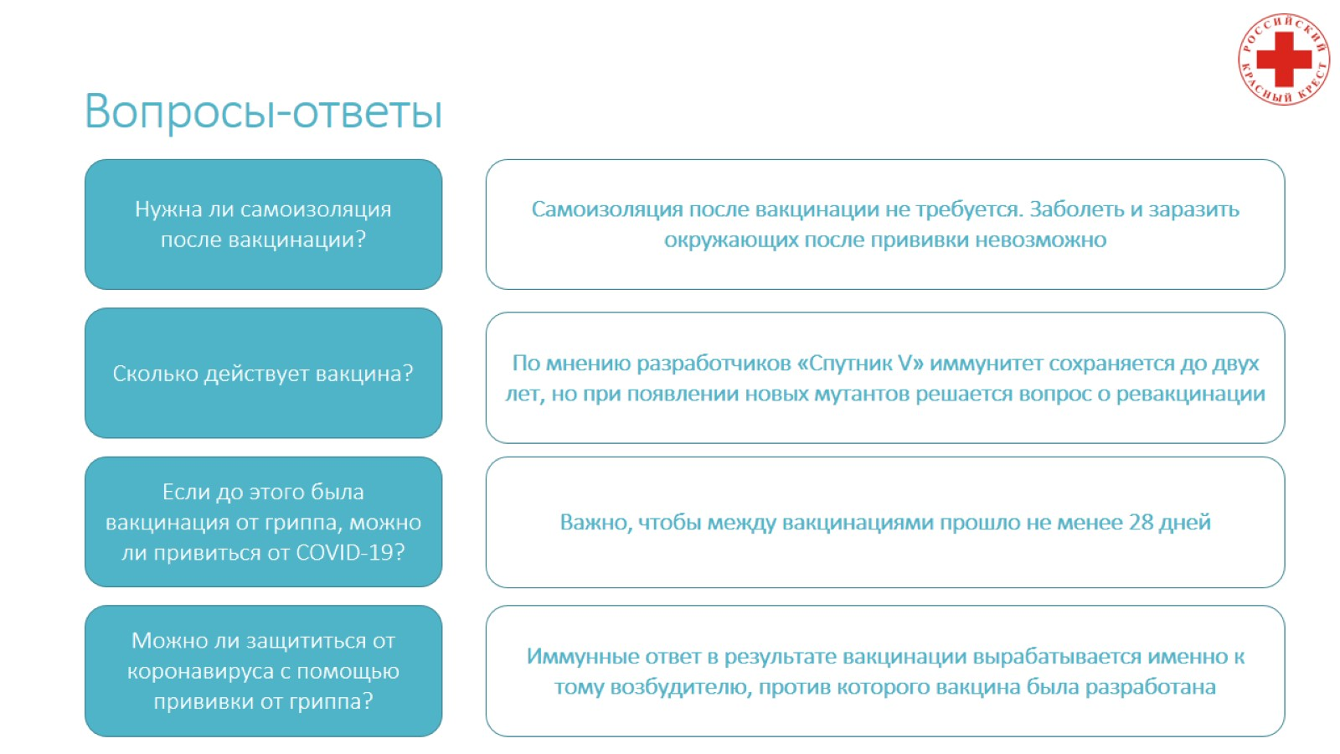
Вопросы-ответы

Slide 20
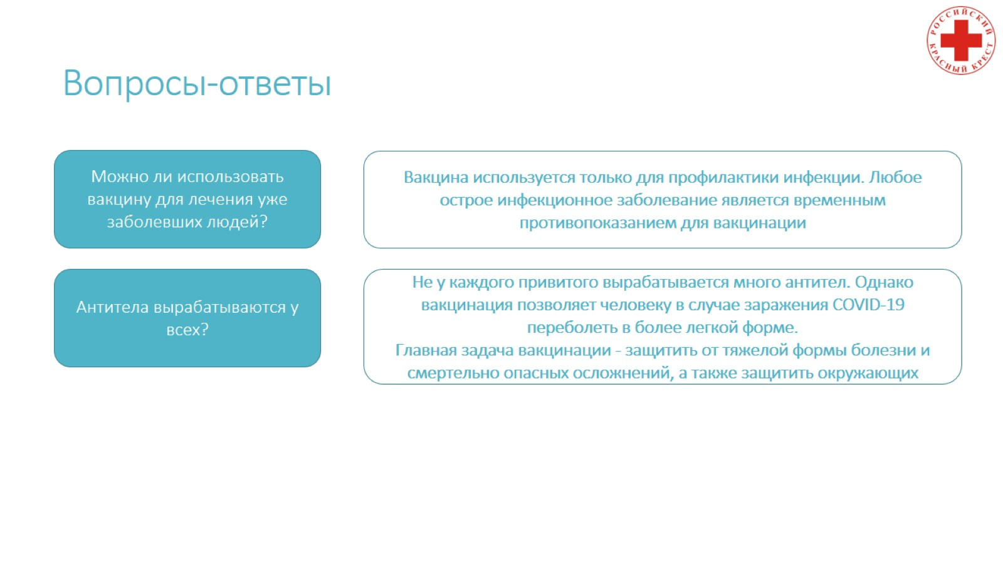
Вопросы-ответы

Slide 21
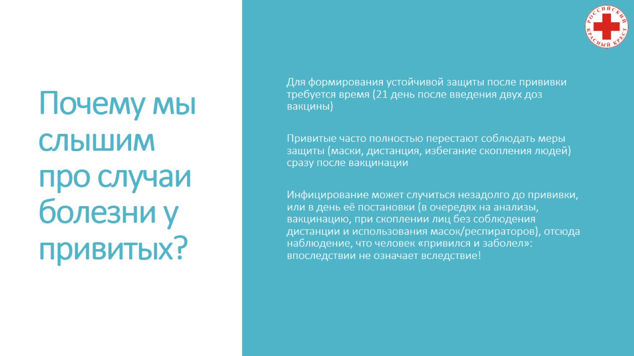

Slide 22
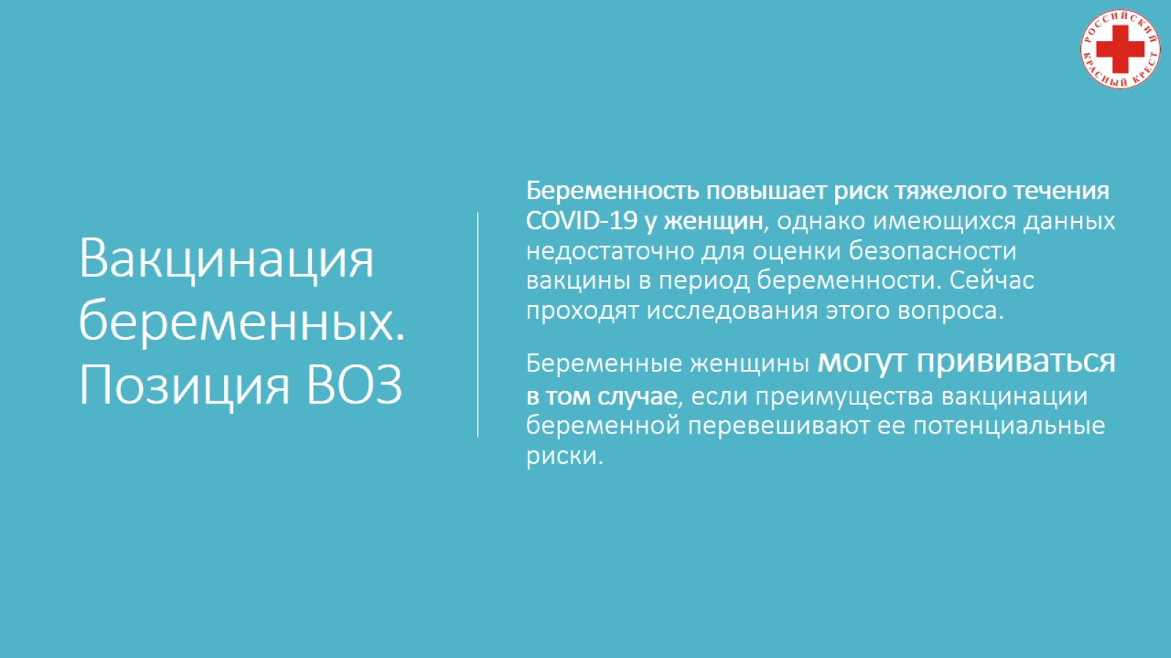
Вакцинация беременных.
Позиция ВОЗ

Slide 23
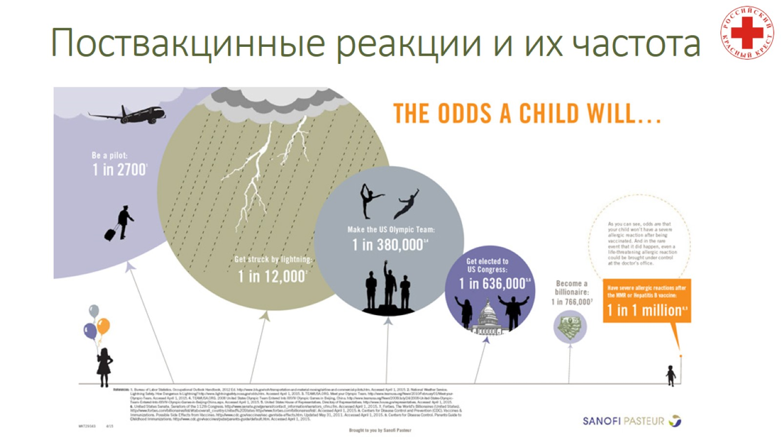
Поствакцинные реакции и их частота

